Slide 1
Konveksnost I prevojne tačke funkcije

Slide 2
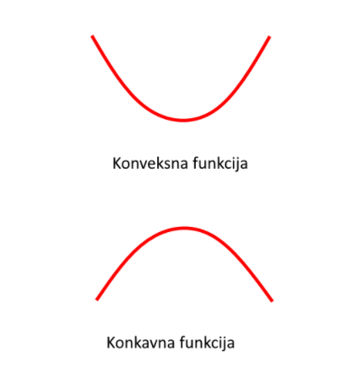
Konveksnost i prevojne tačke (definicija)
Ako je za svako $x∈(a,b)$ $f^{"}\left(x\right)>0 \left(f^{"}\left(x\right)<0\right),$tada je funkcija $f$ konveksna (konkavna) na intervalu $\left(a,b\right).$
Tačku koja razdvaja neprekidni konveksni dio grafika od konkavnog dijela nazivamo prevojna tačka.
Tačke u kojima je $f^{"}\left(x_{0}\right)=0$ nazivamo kritičnim tačkama druge vrste.

Slide 3
Ispitati konveksnost i konkavnost i odrediti prevojne tačke sljedećih funkcija:
$y=x^{3}+3x+3$
R: Domen je $D_{f}=R.$
$$y^{"}=?$$
$$y^{"}={(y^{′})}^{′}$$
$$y^{′}={(x^{3}+3x+3)}^{′}=3x^{2}+3$$
$$y^{"}={(3x^{2}+3 )}^{′}=6x$$
Potreban uslov da funkcija ima prevojnu tačku je da je $y^{"}=0.$
$$→6x=0 ⇔x=0 (kandidat)$$
$y^{"}>0 →6x>0 za x∈\left(0,+∞\right)$ $y$ je konveksna na $\left(0,+∞\right)$
$y^{"}<0 →6x<0 za x∈(−∞,0)$ $y$ je konkavna na $(−∞,0)$
Ostaje da provjerimo da li je $y$ ima prevojnu tačku.

Slide 4
0
$$y^{"}=6x$$ | -------- | +++++++
$$y$$
Kako u $x=0$ imamo promjenu prevoja, to je tačka $T_{p}(0, 3)$ prevojna tačka funkcije $y=x^{3}+3x+3$

Slide 5
b) $y=\left(x−1\right)e^{2x}$
Domen: $D_{f}=R$
$$y^{"}={(y^{′})}^{′}$$
$$y^{′}={(\left(x−1\right)e^{2x})}^{′}={(x−1)}^{′}e^{2x}+\left(x−1\right){{(e}^{2x})}^{′}=e^{2x}+2e^{2x}\left(x−1\right)=e^{2x}\left(1+2x−2\right)=e^{2x}(2x−1)$$
$$y^{"}={(e^{2x}\left(2x−1\right))}^{′}={{(e}^{2x})}^{′}\left(2x−1\right)+e^{2x}{(2x−1)}^{′}=2e^{2x}\left(2x−1\right)+2e^{2x}=2e^{2x}\left(2x−1+1\right)=4{xe}^{2x}$$
Sada se pitamo kada je $y^{"}=0.$
$4{xe}^{2x}$=0$⇔x=0$ (kandidat)
$$y^{"}>0?$$

Slide 6
$$y^{"}=4{xe}^{2x}$$
0
$$4x$$ | ------------ | ++++++++++
$$e^{2x}$$ | +++++++++++ | +++++++++++
$$y^{"}$$ | ----------- | ++++++++
$$y$$
$$Funkcija f\left(x\right)=y je konveksna za x∈\left(0,+∞\right)$$
$$Funkcija f\left(x\right)=y je konkavna za x∈\left(−∞,0\right)$$
U x=0 imamo promjenu prevoja, pa je $P_{t}\left(0, \left(0−1\right)e^{2∙0}\right)→P_{t}(0,−1)$

Slide 7
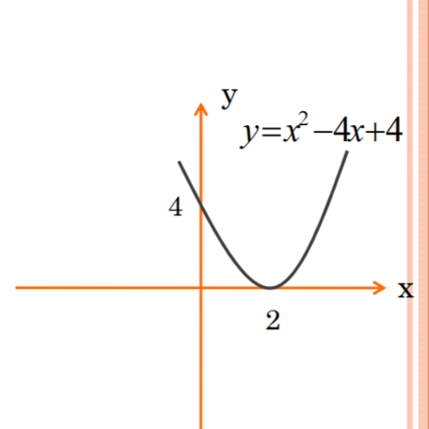
c) $y={(x−2)}^{4}$
R: Domen: $D_{f}=R$
$$y^{′}=4{(x−2)}^{3}{(x−2)}^{′}=4{(x−2)}^{3}$$
$$y^{"}=12{(x−2)}^{2}{(x−2)}^{′}=12{(x−2)}^{2}$$
$$y^{"}=0⇔x−2=0⇔x=2$$
Konveksnost i konkavnost:
$$y^{"}>0 ⟶ 12{\left(x−2\right)}^{2}>0 za svako x∈D_{f}=R$$
Možemo zaključiti da je funkcija konveksna na cijelom domenu, pa f nema prevojnih tačaka.
$$y^{"}=12{(x−2)}^{2}=12(x^{2}−4x+4)$$

Slide 8
d) $y=\frac{4x−x^{2}−4}{x−1}$
R: Domen: $x−1≠0 ⟶$ $D_{f}=R∖\left\{1\right\}$
$$y^{′}={\left(\frac{4x−x^{2}−4}{x−1}\right)}^{′}=\frac{{\left(4x−x^{2}−4\right)}^{′}\left(x−1\right)−(4x−x^{2}−4){(x−1)}^{′}}{{(x−1)}^{2}}$$
$$=\frac{\left(4−2x\right)\left(x−1\right)−4x+x^{2}+4}{{(x−1)}^{2}}$$
$$=\frac{−x^{2}+2x}{{(x−1)}^{2}}$$
$$y^{"}={\left(\frac{−x^{2}+2x}{{(x−1)}^{2}}\right)}^{′}$$
$$y^{"}=\frac{\left(−2x+1\right){\left(x−1\right)}^{2}−\left(−x^{2}+2x\right)2(x−1)}{{(x−1)}^{4}}$$
$$y^{"}=\frac{−2}{{(x−1)}^{3}}$$

Slide 9
$$y^{"}=\frac{−2}{{(x−1)}^{3}}$$
Primjetimo da $y^{"}≠0$za svako $x∈D_{f}.$ Možemo zaključiti da funkcija nema prevojnih tačaka. Ostaje da ispitamo konveksnost i konkavnost funkcije.
$$y^{"}=\frac{−2}{{(x−1)}^{3}}$$
1
-2 | -------------- | ---------------
$${(x−1)}^{3}$$ | --------------- | +++++++++
$$y^{"}$$ | +++++++++ | --------------
$$y$$
$y$ je konveksna za $x∈\left(−∞,1\right)$
$y$ je konkavna za $x∈\left(1,+∞\right).$
Tačka x=1 ne pripada domenu funkcije!!!

Slide 10
e) $y= \frac{x}{1+x^{2}}$
R: $D_{f}=R$
$$y^{′}={\left(\frac{x}{1+x^{2}}\right)}^{′}=\frac{x^{′}\left(1+x^{2}\right)−x{(1+x^{2})}^{′}}{{(1+x^{2})}^{2}}=\frac{1+x^{2}−2x^{2}}{{(1+x^{2})}^{2}}=\frac{−x^{2}+1}{{(1+x^{2})}^{2}}$$
$$y^{"}={\left(\frac{−x^{2}+1}{{(1+x^{2})}^{2}}\right)}^{′}=\frac{−2x{\left(1+x^{2}\right)}^{2}−\left(−x^{2}+1\right)2\left(x^{2}+1\right)2x}{{(1+x^{2})}^{4}}$$
$$y^{"}=\frac{−2x(1+x^{2})(1+x^{2}+2(−x^{2}+1)}{{(1+x^{2})}^{4}}$$
$$y^{"}=\frac{−2x(−x^{2}+3)}{{(1+x^{2})}^{3}}=\frac{2x(x^{2}−3)}{{(1+x^{2})}^{3}}$$
$$y^{"}=0 ⇔2x\left(x^{2}−3\right)=0 ⟹x=0 ∨ x_{1,2}=±\sqrt{3}$$

Slide 11
$$y^{"}=\frac{2x(x^{2}−3)}{{(1+x^{2})}^{3}}$$
$$−\sqrt{3}$$
$$0$$
$$\sqrt{3}$$
$$2x$$ | ------------- | ------------------ | ++++++++++ | ++++++++++
$$x^{2}−3$$ | +++++++ | ------------ | -------------- | ++++++++
$${(1+x^{2})}^{3}$$ | +++++++++ | ++++++++++ | ++++++++++ | +++++++++
$$y^{"}$$ | --------------- | +++++++ | ------------ | +++++++++
$$y$$
$y konkavna za x∈(−∞,−\sqrt{3})∪($0,$\sqrt{3})$
$$y konveksna za x∈(−\sqrt{3},0)∪(\sqrt{3},+∞)$$
++
+++++
$$−\sqrt{3}$$
---------
$$\sqrt{3}$$
Imamo 3 prevojne tačke:
$$P_{1}\left(−\sqrt{3}, f\left(−\sqrt{3}\right)\right)$$
$$P_{2}\left(0, f\left(0\right)\right)$$
$$P_{3}(\sqrt{3},f\left(\sqrt{3}\right))$$

